Slide 1
「私、ちゃんと進んでた」に気づく90分
できたのかけら
ワークショップ
絶対に取りたい記録、勝ちたい試合があるパワーリフターへ。
今日は、「メンタルを強くする方法」ではなく、
「自分のメンタルをどう扱うか」を一緒に考えていきます。
1

Slide 2
はじめに
こんな経験、ありませんか？
・
練習では挙がったのに、試合では取れない
・
大事な一本ほど「失敗したらどうしよう」と思う
・
一本落とすと、その後まで引きずる
・
ライバルや順位を見ると焦る
・
試合前になると「もっとやらなきゃ」と不安になる
・
結果が出ないと、自分まで否定したくなる
1つでもあったら、今日の90分はあなたのための時間です。
2

Slide 3
はじめに
今日のゴール
90分後、
「もっとメンタルを強くしなきゃ」 ではなく
「今の自分には、すでにこんな力がある」
「次の試合に向けて、私はこれをやればいい」
がわかる状態を目指します。
3

Slide 4
はじめに
今日、目指さないこと
緊張しない。
不安にならない。
失敗を怖がらない。
いつもポジティブ。
これを目指すわけではありません。
4

Slide 5
はじめに
目指すのは、こちら
緊張してもいい。
不安になってもいい。
怖くてもいい。
その中で、「今、自分は何をすればいい？」がわかって、
実際に行動できる選手になる。
5

Slide 6
しおりんのこと
私もずっと「まだまだ」でした
競技歴11年以上
日本一
日本記録
世界大会
結果だけ見ると、「自信がある人」に見えるかもしれません。
でも、私の中にはずっと「もっと強くならなきゃ」がありました。
6

Slide 7
しおりんのこと
「1位じゃなきゃ意味がない」
1位になりたい。
というより、「2位ではダメ」「結果を出せない私はダメ」に近かった。
競技の結果と、自分自身の価値を、
私はかなり一緒にしていました。
7

Slide 8
しおりんのこと
結果が出ても「まだまだ」
記録が出る。嬉しい。
でも、すぐに始まる。
「次はもっと」
「まだ足りない」
「こんなんじゃダメ」
もっと強くなりたいはずなのに、そのために自分を否定していました。
8

Slide 9
しおりんのこと
2024年度のある試合
試合前から、「2位になる気がする」という感覚がありました。
だから私は、
「私は1位になる」
「大丈夫」
「できる、できる、できる」
と、必死に上書きしました。
9

Slide 10
しおりんのこと
でも、不安は消えなかった
ポジティブな言葉を入れても、
心の中にある「2位になるかもしれない」は残ったまま。
そして結果は、2位でした。
「思い込むだけで、本当にメンタルは変わるの？」
10

Slide 11
しおりんのこと
大事なのは「消す」ことじゃなかった
「そんなこと考えちゃダメ」ではなく、
1
私は今、何を不安に思っている？
2
なぜ、そう思う？
3
その中で、自分に変えられることは？
4
じゃあ私は、何をする？
ここから、考え方が変わりました。
11

Slide 12
しおりんのこと
変わったのは、試合だけじゃない
記録を狙う日。
MAX重量に挑戦する日。
何でもない普通の練習の日。
全部が、楽しくなりました。
「結果が出る日」だけではなく、
今日積み重ねたものを見られるようになったからです。
12

Slide 13
しおりんのこと
同じ「もっと強くなりたい」でも違う
以前
今
「今の自分じゃダメだから、
もっと強くならなきゃ」
「私はここまでやった。
ここまでできた。
でも、まだ強くなりたい」
以前は、自己否定からの「もっと」。 今は、向上心からの「もっと」。
13

Slide 14
3つの思い込み
思い込み ①
✕
メンタルは「強い・弱い」で決まる
◯
メンタルは「どう扱うか」を練習できる
生まれつきの性格だけで決まるものではありません。
14

Slide 15
3つの思い込み
思い込み ②
✕
不安はなくした方がいい
◯
不安は「今、何が気になっているか」を教えてくれる
なくす前に、中身を見る。そこから、できることを考える。
15

Slide 16
3つの思い込み
思い込み ③
✕
ポジティブに考えればうまくいく
◯
自分の本音を無視したポジティブ思考は、準備にはならない
「できる」と言う前に、「私は今、何を感じている？」を知る。
16

Slide 17
3つの思い込み
そして、もう1つ
✕
試合は何が起こるかわからないから、メンタルは当日勝負
◯
試合前から、準備できることはたくさんある
考え方
ルーティン
失敗後の行動
見るもの
やること
やらないこと
17

Slide 18
できたのかけら
ここから、体験します
今日使うのが「できたのかけら」です。
できたのかけら
結果ではなく、
自分が積み重ねてきた小さな事実。
18

Slide 19
できたのかけら
「できた」は、成功だけじゃない
自己ベストを出した。だけではありません。
・
練習に行った
・
途中で重量を下げた
・
休むと決めた
・
失敗後、次の一本に集中した
・
人に相談した
・
怖かったけど挑戦した
これも全部「できた」です。
19

Slide 20
WORK
WORK 1
最近1か月の「できたのかけら」を
10個書いてください。
ルールは1つ。「こんなの当たり前」は禁止です。
20

Slide 21
できたのかけら
見つからなかったら
この質問を使ってください。
・
続けたことは？
・
やめたことは？
・
挑戦したことは？
・
休むと決めたことは？
・
誰かに頼れたことは？
・
失敗したあとにやったことは？
・
以前より少しできるようになったことは？
21

Slide 22
できたのかけら
10個の中から1つ選ぶ
「これ、私よくやったな」と思うものを1つ。
そして次に、こう考えます。
なぜ、それができた？
22

Slide 23
できたのかけら
「できた」の中に答えがある
例えば「練習を継続できた」。 なぜ？
・
目標が明確だった
・
仲間がいた
・
予定に入れていた
・
100点を求めなかった
・
今日は行くだけでOKにした
できた理由には、次にも使えるヒントがあります。
23

Slide 24
できたのかけら
自己信頼は「できる！」と思うことではない
「私は絶対できる」と言い聞かせることではありません。
自分の過去を振り返った時に、
「私はこれまで、こうやって進んできた」
という証拠を持っていること。
24

Slide 25
できたのかけら
「できた」は自分への証拠になる
怖かったけど挑戦できた
→
私は、怖くても動ける。
失敗したけど切り替えられた
→
私は、失敗しても次を選べる。
休めた
→
私は、必要な時に止まる判断ができる。
25

Slide 26
目標を3つに分ける
でも「できた」を見つけて終わりではない
過去の「できた」を使って、次の目標へ進みます。
ここから、「できた」を「叶える」に変えていきます。
26

Slide 27
目標を3つに分ける
高い目標が、自信を奪うこともある
目標を高く持つことは、悪くありません。
でも、一番高い数字だけを「100点」にしていると、
届かなかった試合が全部「失敗」になってしまいます。
体は強くなっているのに、自信だけが減っていく。
27

Slide 28
目標を3つに分ける
目標を3つに分ける
120点
夢
すべてが噛み合ったら届きたい理想。
100点
狙う
今の自分が本気で狙う数字。
80点
評価する
今の実力から考えて取りたい合格ライン。
120点は「夢」。100点は「狙う」。80点は「評価する」。
28

Slide 29
目標を3つに分ける
例えば、トータル700kgが目標なら
120点
710〜720kg
100点
700kg
80点
687.5kg
狙うのは100点。でも届かなかった日も「全部ダメだった」にはしない。
29

Slide 30
目標を3つに分ける
80点は、妥協ではない
「このくらいでいいや」ではありません。
自分の成長を見失わないためのラインです。
100点を狙いながら、できたことも正しく評価する。
30

Slide 31
WORK
WORK 2
次の試合で狙いたい数字を
書いてください。
その数字は、120点？ 100点？ 80点？
そのうえで、3つの数字を置いてみてください。
31

Slide 32
自分で選べること
結果は、直接コントロールできない
順位
ライバルの記録
判定
会場
試合進行
自分以外の選手
ここを動かそうとすると、不安が大きくなります。
32

Slide 33
自分で選べること
コントロールできるのは「自分の行動」
今日の練習
睡眠
休養
試技前のルーティン
自分にかける言葉
失敗した後の行動
何を見るか
何を見ないか
33

Slide 34
自分で選べること
「この目標を達成する選手なら？」
何をする？
何をしない？
「何をする？」だけではなく、「何をしない？」まで考えます。
34

Slide 35
自分で選べること
DOを決める
次の試合に向けて、自分がやることを3つ決める。
例
1
予定通りのトレーニングをする
2
試技前に決めたルーティンを行う
3
毎回「できた」を1つ記録する
35

Slide 36
自分で選べること
DON'Tも決める
不安になると、人は行動を増やしたくなります。だから先に、「やらないこと」も決める。
例
不安だから予定外の高重量を触らない
ライバルの数字を何度も見ない
失敗した一本を何度も頭の中で再生しない
36

Slide 37
WORK
WORK 3
次の試合までの
MY DO と MY DON'T を書いてください。
MY DO やること 3つ
MY DON'T やらないこと 3つ
37

Slide 38
失敗したあとの準備
強い選手＝失敗しない選手？
違います。
パワーリフティングは SQ・BP・DL 各3本。
9回すべてが思い通りになるとは限りません。
大事なのは、失敗をゼロにすることではなく、
失敗した後を準備しておくこと。
38

Slide 39
失敗したあとの準備
一本失敗したら
考えるのは3つだけ。
1
何が起きた？
2
次に変えることは？
3
変えないことは？
そして、次の一本へ。
39

Slide 40
失敗したあとの準備
「今日ダメかも」は事実ではない
これは事実
これは解釈
「失敗した」
「今日はダメだ」
「私は弱い」
「また失敗する」
事実と解釈を分けるだけでも、次の行動は変わります。
40

Slide 41
受講された方の変化
「もっと頑張らなきゃ」から変わった選手
以前は「できていないから、もっと頑張らないと」と考えていました。
でも、自分の「できた」を意識して積み重ねるようになり、
こう話してくれました。
「チャレンジすることが楽しく、失敗が怖くなくなった」
41

Slide 42
受講された方の変化
目標が「願い」から「行動」に変わった選手
以前は「スクワット140kgを挙げたい！」という目標でした。
そこから「そのために何をやる？」まで考えることで、
技術や日々の行動を具体的に見直せるようになりました。
「何をすればいいかが明確になる」という変化が生まれています。
42

Slide 43
受講された方の変化
700kgを狙う選手も同じ
目標は高くていい。
でも、700kgだけが成功で、699kg以下は全部失敗、ではありません。
120・100・80を持つことで、高い目標を狙いながら、今の成長も見失わない。
高い目標と自己信頼は、両立できます。
受講された方の体験であり、同じ結果を保証するものではありません。
43

Slide 44
メンタルトレーニングとは
今日やったことが、メンタルトレーニングです
気合いを入れることではありません。
自分の状態を知る。
↓
できていることを知る。
↓
目標を整理する。
↓
自分にできることを選ぶ。
↓
行動する。
44

Slide 45
メンタルトレーニングとは
メンタルは「当日」だけのものではない
目標を決める時
普段の練習
休むか迷う時
停滞した時
試合前
試技前
失敗した直後
試合後
すべてが、メンタルトレーニングです。
45

Slide 46
メンタルトレーニングとは
私が目指しているのは
「自信満々な選手」ではありません。
プレッシャーがあっても、
自分がやるべきことを理解し、実践できる選手。
46

Slide 47
メンタルトレーニングとは
最終的には
何が起きても、
「私は次に何をすればいいかわかる」
と言える状態へ。
成功しても。失敗しても。
自分への信頼を失わず、次の行動を選べる。
47

Slide 48
おわりに
今日、最初の自分と比べてどうですか？
「できていない」だけではなく、
「これもできていた」が見つかりましたか？
今日書いたものは、ただの振り返りではありません。
あなたが次に進むための、証拠です。
48

Slide 49
おわりに
今日の「できたのかけら」
最後に1つ書いてください。
今日90分参加した。
自分のことを考えた。
目標を書いた。
やることを決めた。
それも全部、今日のあなたの「できた」です。
49

Slide 50
今日の続き
今日の続きは、一人でもできます
今日やったことは、今日だけで終わりません。
持ち帰って続けられるように、2つのシートをお渡しします。
特典 01
できたのかけら 見つけるワークシート
特典 02
「できた」を結果につなげるチェックシート
50

Slide 51
今日の続き
特典 01
できたのかけら 見つけるワークシート
「できた」を見つけるための、振り返りワークシートです。
最近できたこと
続けられたこと
挑戦したこと
休めたこと
失敗した後にできたこと
を振り返りながら、「自分はどうやって進んできたか」を見つけます。
ワークショップのあとも、練習や試合の振り返りに繰り返し使えます。
「できた」は、探せば増える。
51

Slide 52
今日の続き
特典 02
「できた」を結果につなげるチェックシート
「できた」で終わらず、次の行動につなげるためのチェックシートです。
今回、何ができた？
なぜできた？
自分のどんな力を使った？
次の目標にも使える？
次に何をする？
何をやらない？
「私、ちゃんと進んでた」を「じゃあ次、こうしよう」に変えるための1枚です。
振り返りを、次の一本へ。
52

Slide 53
ここから先
ここから先は、一人ひとり違います
同じ「試合で怖くなる」でも、原因は同じではありません。
失敗経験
目標設定
他人との比較
準備不足への不安
試技前の思考
だから、必要なトレーニングも変わります。
53

Slide 54
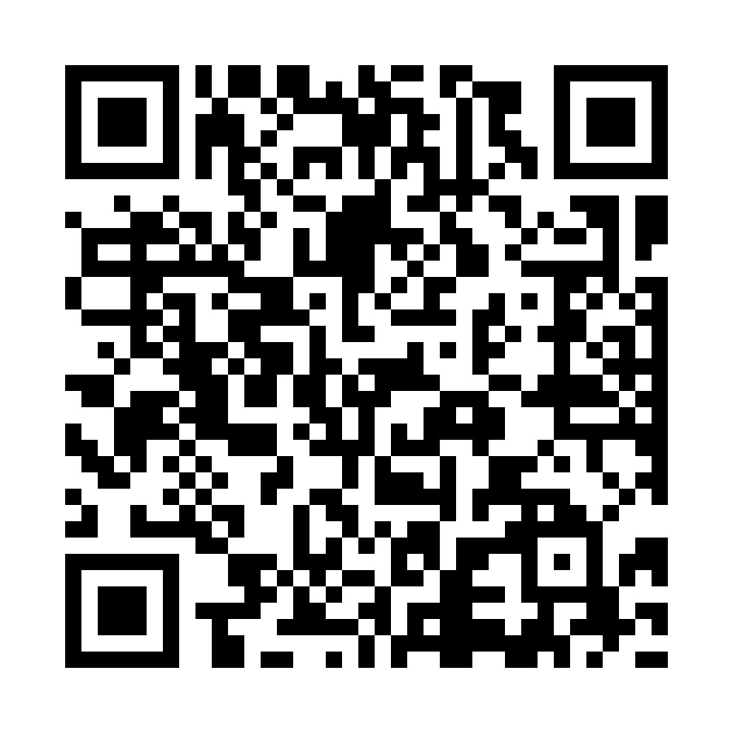
ここから先
次の試合で絶対に取りたい一本がある方へ
60分 無料個別相談
あなたの
次の目標
今困っていること
崩れやすい場面
今必要なメンタルスキル
スマホのカメラで
読み取ってください
次にやること
forms.gle/UFiioc2R9Jgg8DSq8
を、一緒に整理します。
Zoomのチャットにも貼ります
54

Slide 55
ここから先
こんな方に来てほしいです
・
絶対に取りたい記録がある
・
勝ちたい試合がある
・
練習の力を試合でも出したい
・
一本の失敗を引きずりたくない
・
試合をもっと楽しみたい
・
メンタルもトレーニングしたい
55

Slide 56
ここから先
講座の話も、今日しておきます
「パワーリフターのための実践メンタルトレーニング」という
3か月の講座をやっています。
あとで探さなくていいように、先にお見せします。
今日申し込む必要はまったくありません。
「そういうものがあるんだな」で大丈夫です。
56

Slide 57
講座のご案内
パワーリフターのための
実践メンタルトレーニング
ここぞの一本を、取り切る。
期間
3か月
回数
個別セッション 最大10回（7〜10回程度）
1回
60分（講義・ワーク30分＋個別コーチング30分）
形式
完全1対1／Zoom ※試合日程に合わせて調整
57

Slide 58
講座のご案内
3か月の流れ
STEP 1
勝ちたい試合・取りたい一本を明確にする
STEP 2
自分が崩れるパターンを知る
STEP 3
自分に合ったメンタルスキルをつくる
STEP 4
自分専用の試合ルーティンをつくる
STEP 5
本番を想定して使ってみる
STEP 6
MY BEST LIFT PLAN 完成
一斉スタートではありません。あなたの大会日と現在地に合わせて進めます。
58

Slide 59
講座のご案内
この3か月で完成するもの
MY BEST LIFT PLAN
「私はこうすれば試合で力を出せる」をまとめた、自分専用の勝負の設計図。
試合当日の過ごし方
緊張したときに戻る手順
失敗した直後のリセット方法
他人の記録や順位との付き合い方
1・2・3本目それぞれの考え方
ここぞの一本で使う「自分のスイッチ」
正解を押しつけるのではなく、あなた自身の勝負の型を一緒につくります。
59

Slide 60
講座のご案内
一人ひとり、中身が違います
たくさんの方へ一斉に教える講座ではありません。次の5つを見て、組み立てます。
次の大会
取りたい記録
過去の試合
考え方の特徴
必要なメンタルスキル
だから、同じ内容を全員には渡しません。
60

Slide 61
講座のご案内
受講料
98,000 円（税込）
3か月
最大10回
1回60分
完全1対1
60分・無料個別相談
自分に必要かどうかを
確かめる時間です
お申し込みの前に、まず無料個別相談へ。
Zoomのチャットにも貼ります
61

Slide 62
おわりに
今日のゴールは、もう達成しています
「私、ちゃんと進んでた」 に気づく。
「じゃあ次、私は何をする？」 を自分で決める。
今日決めた一歩を、ぜひ持ち帰ってください。
62

Slide 63
小さな「できた」は、次の一本につながる
できたを見つける。
その積み重ねが、
「私なら次も進める」
という自己信頼に
なります。
↓
自分を知る。
↓
目標を決める。
↓
行動を選ぶ。
↓
また、できたが増える。
今日はありがとうございました。
63

